Slide 1
Politechnika Łódzka
Seminarium dyplomowe
Projekt systemu typu SaaS (Software as a Service) służącego do generowania stron internetowych typu one-page
Design of a SaaS (Software as a Service) system for generating single-page websites
Autor: Jakub Bednarek
Nr albumu: 251125
Promotor:
dr inż. Michał Szermer
Łódź, 2026
Notes:
Dzień dobry. Nazywam się Jakub Bednarek, a temat mojej pracy inżynierskiej to projekt systemu typu SaaS służącego do generowania stron internetowych typu one-page. Promotorem pracy jest dr inż. Michał Szermer. Chciałbym krótko przedstawić, czego dotyczy praca i na jakim etapie teraz jestem.

Slide 2
Agenda
1
Cel pracy
2
Uzasadnienie wyboru tematu
3
Narzędzia i architektura
4
Postępy prac
5
Plan dalszych prac
Notes:
Najpierw powiem, jaki jest cel pracy i dlaczego wybrałem ten temat. Potem pokażę narzędzia i architekturę systemu, następnie to, co już udało mi się zrobić, a na koniec plan dalszych prac.

Slide 3
Cel pracy
Zaprojektowanie i wykonanie platformy SaaS, w której użytkownik może stworzyć i opublikować własną stronę typu one-page na podstawie gotowego szablonu.
Zakres pracy
Autoryzacja
zakładanie konta i logowanie
Kreator
wybór szablonu, formularz po lewej, podgląd strony po prawej
Zarządzanie mediami
zdjęcia w chmurze Cloudinary, w bazie tylko linki
Personalizacja
kolory i czcionki szablonu
Monetyzacja i publikacja
własny adres (np. pagecraft.pl/kowalski), publikacja po opłaceniu subskrypcji
Notes:
Celem pracy jest zaprojektowanie i wykonanie platformy SaaS, w której użytkownik może stworzyć i opublikować własną stronę typu one-page na podstawie gotowego szablonu. Zakres obejmuje pięć głównych funkcji. Pierwsza to autoryzacja, czyli zakładanie konta i logowanie. Druga to kreator: użytkownik wybiera szablon i przechodzi do edytora, w którym po lewej ma formularz z tekstami, linkami i zdjęciami, a po prawej podgląd strony, który zmienia się na bieżąco. Trzecia to zarządzanie mediami – zdjęcia trafiają do chmury Cloudinary, a w bazie zapisuję tylko linki do nich. Czwarta to personalizacja, czyli zmiana kolorów i czcionek szablonu. Ostatnia to publikacja: użytkownik rezerwuje własny adres, na przykład pagecraft.pl/kowalski, a strona staje się publiczna dopiero po opłaceniu subskrypcji.

Slide 4
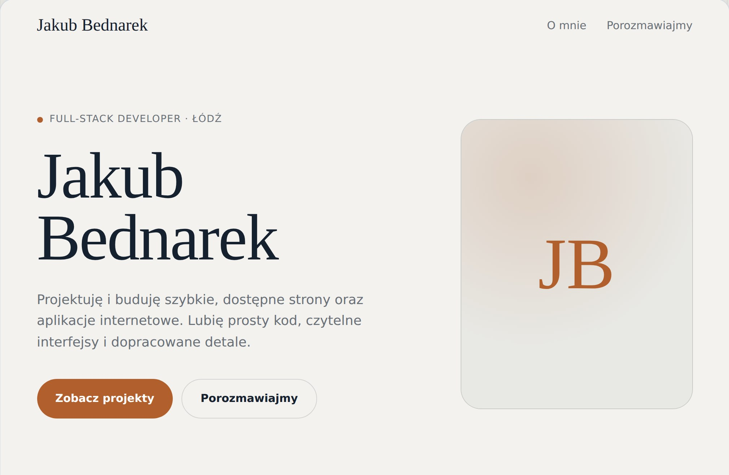
Uzasadnienie wyboru tematu
Małe firmy, freelancerzy i studenci potrzebują prostej strony z ofertą lub portfolio
Duże kreatory (np. Wix, WordPress) mają bardzo dużo opcji – do prostej strony to często za dużo
Strona one-page wystarcza, żeby pokazać ofertę i dać kontakt
Model SaaS: nic nie trzeba instalować, opłata w formie abonamentu
Temat obejmuje cały proces: frontend, backend, bazę danych i wdrożenie
Przykład strony one-page z kreatora (szablon Portfolio Minimal)
Notes:
Dlaczego taki temat? Wiele osób – małe firmy, freelancerzy, studenci – potrzebuje prostej strony, która pokaże ich ofertę albo portfolio i da możliwość kontaktu. Duże kreatory, takie jak Wix czy WordPress, mają bardzo dużo możliwości, ale przy tak prostej stronie to często więcej, niż trzeba, a konfiguracja zajmuje sporo czasu. Strona typu one-page, czyli wszystko na jednej przewijanej stronie, w zupełności tu wystarcza. Model SaaS oznacza, że użytkownik niczego nie instaluje, wszystko działa w przeglądarce, a płaci abonament. Dla mnie temat jest ciekawy, bo przechodzę przez cały proces tworzenia aplikacji: od interfejsu, przez serwer i bazę danych, aż po wdrożenie na serwer. Po prawej widać przykład strony zrobionej w moim kreatorze.

Slide 5
Narzędzia
React + Vite
Node.js + Express
PostgreSQL + Prisma
interfejs użytkownika i kreator
API i logika biznesowa
baza danych i ORM
Cloudinary
Docker, Nginx, VPS
Git + GitHub
przechowywanie zdjęć użytkowników
wdrożenie, reverse proxy, SSL
kontrola wersji kodu
Notes:
Do realizacji używam następujących narzędzi. Frontend, czyli interfejs i kreator, piszę w bibliotece React z narzędziem Vite. Backend to Node.js z frameworkiem Express – tam jest API i cała logika, na przykład sprawdzanie uprawnień. Dane przechowuję w bazie PostgreSQL, a do komunikacji z nią używam Prismy, czyli narzędzia typu ORM. Zdjęcia użytkowników będą przechowywane w Cloudinary. Aplikację planuję wdrożyć na serwerze VPS z Ubuntu, w kontenerach Dockera, z Nginxem jako reverse proxy, który obsłuży też certyfikat SSL. Kod trzymam w repozytorium na GitHubie.

Slide 6
Architektura systemu
Przeglądarka
Nginx
Serwer API
PostgreSQL
React: kreator, panel konta
reverse proxy, SSL (planowane)
Node.js + Express
użytkownicy, strony (JSON), sesje
Dane strony (teksty, kolory, linki do zdjęć) zapisywane jako jeden obiekt JSON
Serwer sprawdza logowanie i właściciela strony przed każdym zapisem
Linia przerywana = elementy jeszcze niewdrożone
Cloudinary
zdjęcia (planowane)
Notes:
Tak wygląda architektura systemu. Użytkownik korzysta z aplikacji w przeglądarce – to jest część napisana w React. Żądania trafiają do serwera API w Node.js, a na serwerze produkcyjnym będą przechodzić przez Nginxa. Serwer sprawdza, czy użytkownik jest zalogowany i czy ma prawo do danej strony, i dopiero wtedy odczytuje albo zapisuje dane w PostgreSQL. Cała konfiguracja strony – teksty, kolory, linki do zdjęć – jest zapisywana jako jeden obiekt JSON. Zdjęcia nie będą przechodzić przez mój serwer, tylko trafią bezpośrednio do Cloudinary. Nginx i Cloudinary są na razie zaplanowane, lokalnie aplikacja działa bez nich.

Slide 7
Postępy prac – podsumowanie
Zrobione
Do zrobienia
Rejestracja i logowanie (sesje, hashowanie haseł)
Panel konta: strony, plan, ustawienia
Kreator z podglądem na żywo (komputer / telefon)
Szablon Portfolio Minimal z wyborem kolorów i czcionek
Zapisywanie szkiców w bazie (autozapis)
API backendu i baza danych PostgreSQL
Galeria szablonów i kolejne szablony
Wgrywanie zdjęć (Cloudinary)
Rezerwacja adresu i publikacja strony
Płatności i subskrypcje
Wdrożenie na serwer (Docker, Nginx, SSL)
Testy i dokumentacja pracy
Notes:
Teraz postępy. Po lewej jest to, co jest już gotowe: rejestracja i logowanie, panel konta, kreator z podglądem na żywo, pierwszy szablon z wyborem kolorów i czcionek, zapisywanie szkiców w bazie oraz API backendu. Po prawej to, co jeszcze przede mną: galeria szablonów, wgrywanie zdjęć, publikacja strony pod własnym adresem, płatności, wdrożenie na serwer oraz testy i dokumentacja. Na kolejnych slajdach pokażę gotowe części.

Slide 8
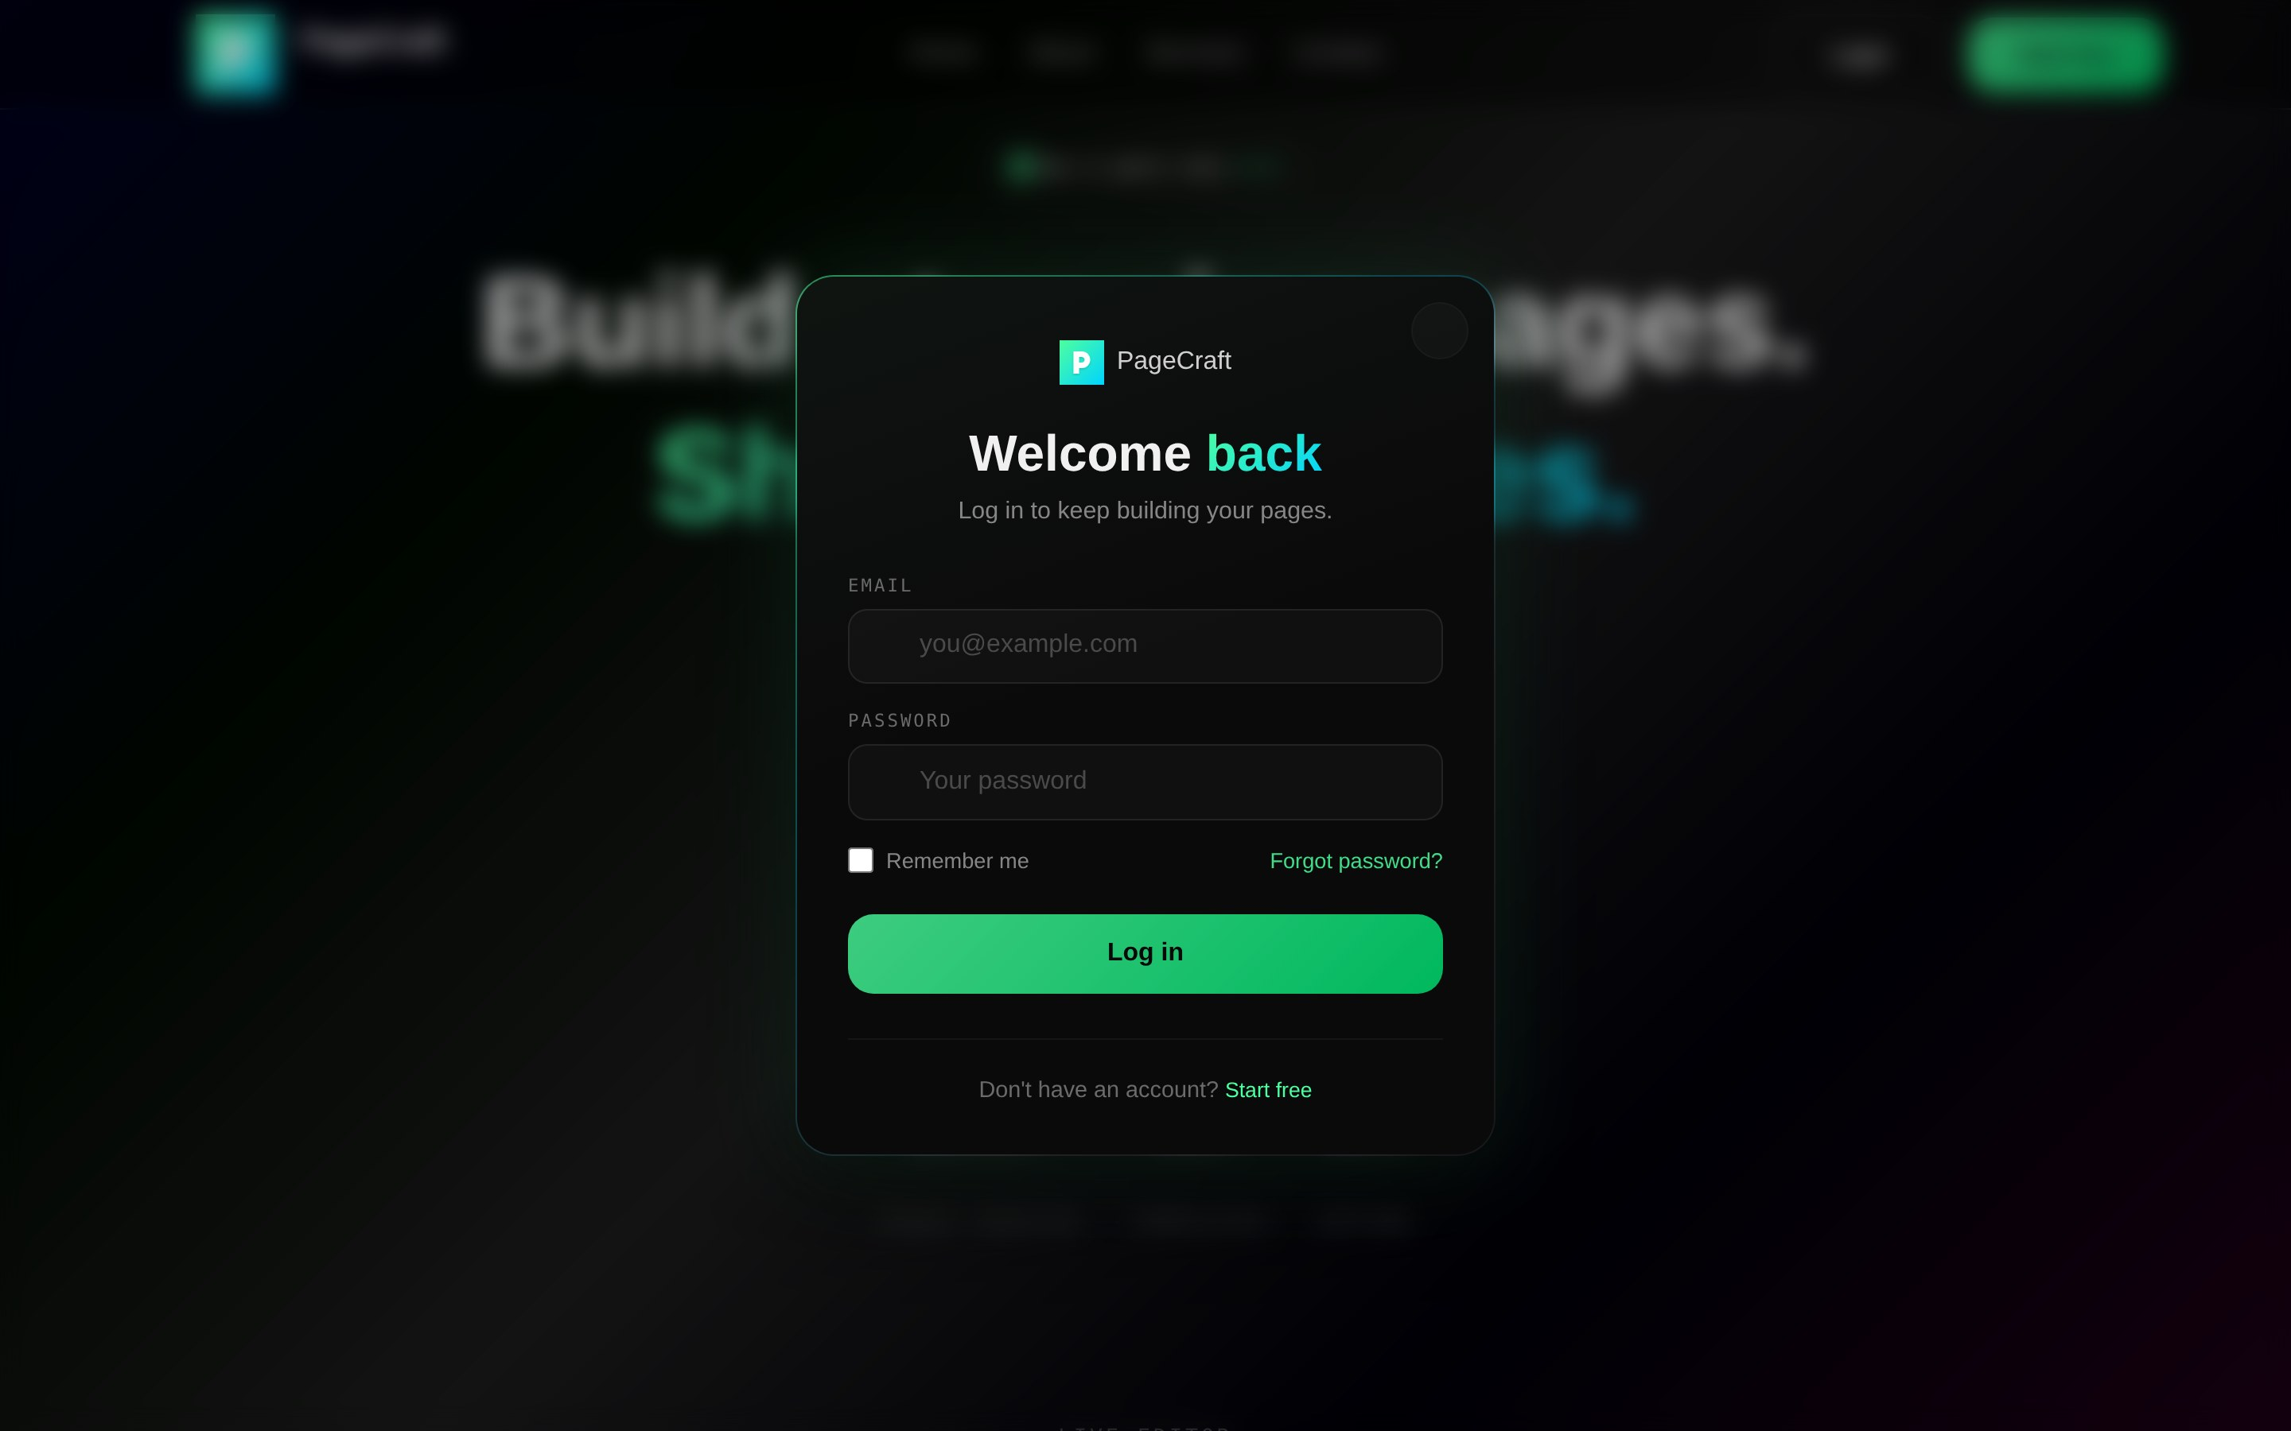
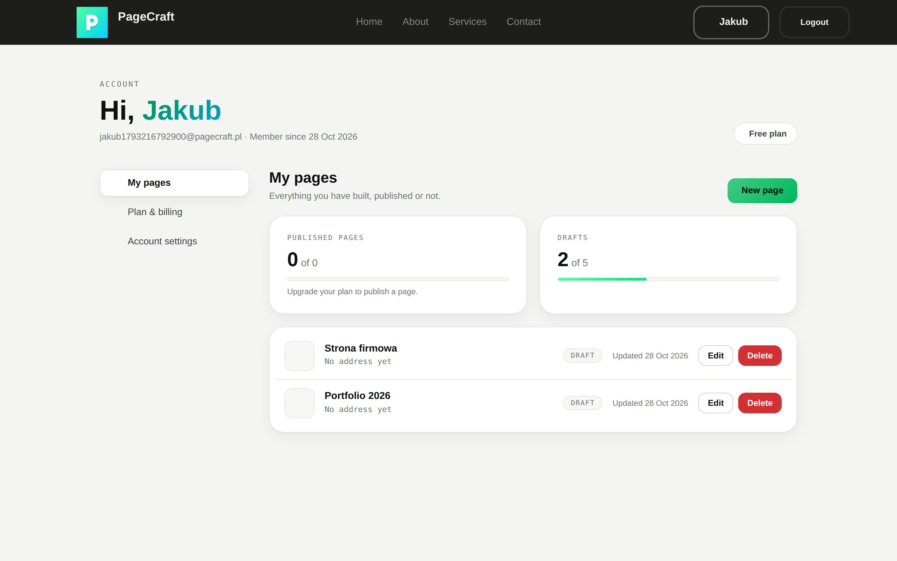
Postępy: konta użytkowników
Logowanie i rejestracja w oknie na stronie głównej
Panel konta: lista stron, plan, ustawienia
Hasła hashowane algorytmem bcrypt · sesja zapisana w bazie danych · limit prób logowania
Notes:
Pierwsza gotowa część to konta użytkowników. Logowanie i rejestracja są w okienku na stronie głównej. Hasła nie są przechowywane wprost – zapisuję tylko ich skrót zrobiony algorytmem bcrypt. Po zalogowaniu serwer tworzy sesję, którą trzyma w bazie danych, a przeglądarka dostaje tylko ciasteczko z jej identyfikatorem, niedostępne dla JavaScriptu. Dodałem też limit prób logowania, żeby utrudnić zgadywanie haseł. Po prawej jest panel konta: lista stron użytkownika z możliwością utworzenia, edycji i usunięcia strony, informacja o planie oraz ustawienia, czyli zmiana danych, e-maila, hasła i usunięcie konta.

Slide 9
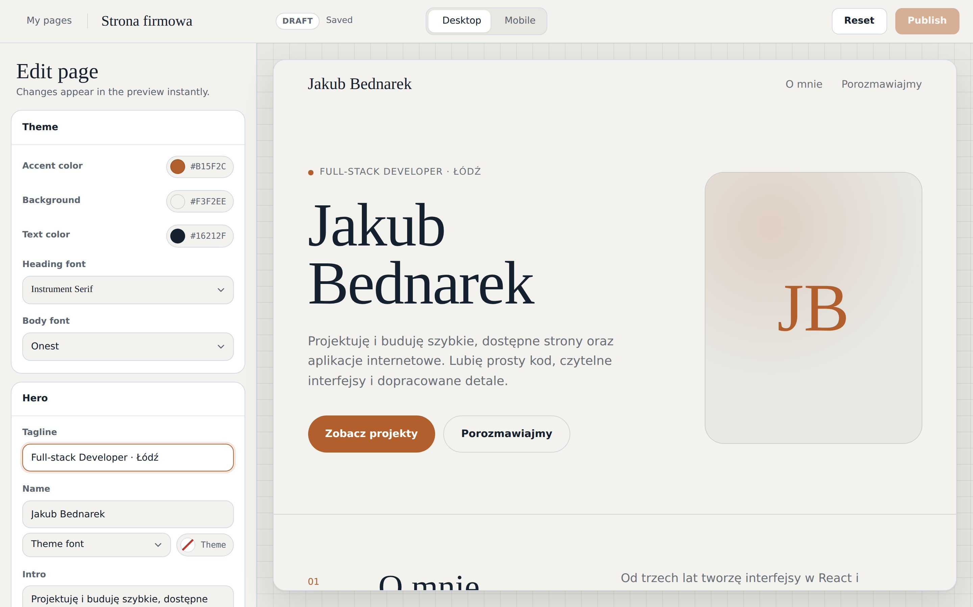
Postępy: kreator strony
Formularz po lewej, podgląd po prawej
Formularz tworzony z opisu pól szablonu
Każda zmiana od razu widoczna w podglądzie
Widok komputer / telefon
Autozapis sekundę po ostatniej zmianie
Notes:
Najważniejsza część projektu to kreator. Po lewej jest formularz, po prawej podgląd strony. Formularz nie jest pisany ręcznie dla każdego szablonu – każdy szablon ma opis swoich pól, a kreator na tej podstawie sam buduje formularz. Dzięki temu dodanie nowego szablonu nie wymaga zmian w kreatorze. Podgląd jest wyświetlany w osobnej ramce, żeby style aplikacji nie mieszały się ze stylami szablonu, a każda zmiana w formularzu od razu pojawia się na stronie. Można też przełączyć widok na telefon. Zmiany zapisują się same – sekundę po ostatniej edycji kreator wysyła je na serwer, a w górnym pasku widać, czy wszystko jest zapisane.

Slide 10
Postępy: backend i baza danych
API (Express)
users
pages
/api/auth
rejestracja, logowanie, wylogowanie
/api/account
dane konta, e-mail, hasło
subscriptions
templates
/api/pages
tworzenie, odczyt, zapis i usuwanie szkiców
/api/public
opublikowane strony
plans
session
Model danych (PostgreSQL)
Szkic widzi i edytuje tylko jego właściciel
Notes:
Od strony serwera mam gotową bazę danych z tabelami użytkowników, stron, szablonów, planów, subskrypcji i sesji. API jest podzielone na części: logowanie, konto, strony i strony publiczne. Każde żądanie dotyczące strony sprawdza, czy należy ona do zalogowanego użytkownika – jeśli nie, serwer odpowiada tak, jakby strona nie istniała. Dodatkowo jest limit liczby szkiców na jednego użytkownika.

Slide 11
Plan dalszych prac
1
2
3
4
5
6
Galeria szablonów
Zdjęcia (Cloudinary)
Publikacja pod własnym adresem
Płatności (Stripe)
Wdrożenie (Docker, VPS)
Testy i dokumentacja
Dokumentację pracy piszę na bieżąco – po każdym etapie notatki, diagramy i zrzuty ekranu.
Notes:
Plan dalszych prac jest taki: najpierw galeria szablonów i kolejne szablony, potem wgrywanie zdjęć do Cloudinary, następnie publikacja strony pod własnym adresem i płatności za subskrypcję, prawdopodobnie przez Stripe. Na końcu wdrożenie aplikacji na serwer VPS z Dockerem i Nginxem oraz testy. Dokumentację pracy piszę na bieżąco, po każdym etapie.

Slide 12
Dziękuję za uwagę
Pytania?
Jakub Bednarek · 251125@edu.p.lodz.pl
Notes:
To wszystko z mojej strony. Dziękuję za uwagę i chętnie odpowiem na pytania.

